Slide 1
HyperText Markup Language
QADAVI MUHAMMAD SOFYAN

Slide 2
PENGERTIAN HTML
Sebuah bahasa markah untuk membuat halaman web.
Penanda atau markup dalam html disebut dengan Tag.
HTML berperan untuk menentukan struktur konten dan tampilan dari sebuah web.

Slide 3
PENGERTIAN HTML
HTML sebenarnya dirancang berdasarkan pada konsep bahasa markup yang dikenal dengan SGML (Standard Generalized Markup Language).
SGML adalah sebuah standar internasional untuk membuat dokumen dengan tanda (markup) seperti paragraf, list, heading, dan lain-lain.

Slide 4
CONTOH TAG HTML DARI SGML
<title>,
<p>,
<li>,
<h1> sampai <h6>

Slide 5
Perkembangan dan Versi HTML
[Draft] HTML 1.0 (Juni 1993) adalah versi HTML pertama, namun tidak resmi dirilis;
HTML 2.0 (24 November 1995) adalah versi HTML kedua yang resmi pertamakali beredar di pasaran dan dirilis oleh IETF;
[Draft] HTML 3.0 (28 Maret 1995) versi ini gagal beredar, karena banyak perubahan yang memicu perdebatan;

Slide 6
Perkembangan dan Versi HTML
HTML 3.2 (14 Januari 1997) versi resmi yang dirilis W3C pertamakali.
HTML 4.0 (24 April 1998) versi pengembangan dari yang seblumnya;
HTML 4.01 (24 Desember 1999) versi perbaikan dari HTML 4.0;
XHTML 1.0 (26 Januari 2000) pengembangan dari HTML 4.01 dengan mengadopsi XML;
XHTML 2.0 (Augustus 2002—Juli 2006) versi kedua dari XHTML;
HTML 5 (28 Oktober 2014) versi html saat ini

Slide 7
TEXT EDITOR UNTUK HTML
Notepad
Notepad++
Visual Basic

Slide 8
CONTOH SCRIPT HTML
<!DOCTYPE html>
<html lang="en">
<head> <title>Belajar HTML #01</title>
</head>
<body>
<p>Hello World!</p>
</body>
</html>

Slide 9
EXTENSI FILE HTML
htm
html
xhtml

Slide 10
NAMA HOMEPAGE
Index.html
Hindari spasi
Pergunakan (-) atau ( _ )
Hindari campuran huruf kapital sperti “CoNToh”.
Jangan menggunakan simbol :@ , # , ! Dan lain-lain.

Slide 11
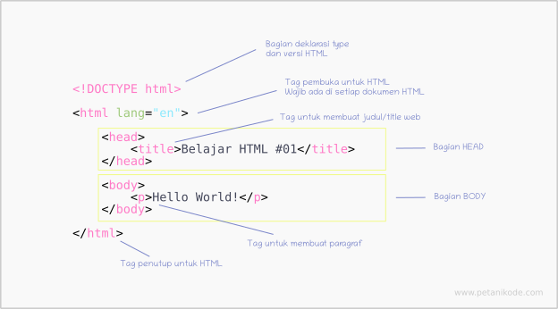
Struktur Dasar HTML

Slide 12
Struktur Dasar HTML
Penulisan kode HTML selalu dimulai dengan deklarasi DOCTYPE.
tag <html> dan di dalamnya terdapat tag <head> dan <body>.

Slide 13
Struktur Dasar HTML
Tag pembuka untuk HTM <html lang="en"> menunjukkan penggunakan bahasa inggris dalam dokumen HTML.
Tag <html> pembuka
Tag </html> penutup

Slide 14
Struktur Dasar HTML
tag <html> ini, terdapat dua tag penting lagi.. yakni: tag <head> dan tag <body>.

Slide 15
Struktur Dasar HTML
Bagian HEAD adalah bagian kepala dari HTML. Dimulai dari tag <head> dan ditutup dengan </head>.

Slide 16
Struktur Dasar HTML
Pada bagian HEAD, biasanya digunakan untuk menuliskan tag-tag yang akan dibaca oleh mesin.
Tag meta untuk SEARCH ENGINE OPTIMATION (SEO);
Tag <title> untuk judul;
Tempat menulis kode CSS dan Javascript;
dan lain-lain.

Slide 17
Struktur Dasar HTML
Bagian BODY adalah bagian yang akan ditampilkan pada web browser. Penulisannya di mulai dari tag <body> dan ditutup dengan </body>.
Bagian BODY menuliskan konten dengan berbagai macam tag.
tag <p>. Tag <p> adalah tag yang digunakan untuk membuat paragraf.

Slide 18
TAG

Slide 19
PENGERTIAN TAG
Tag adalah sebuah penanda awalan dan akhiran dari sebuah elemen di HTML.
Tag dibuat dengan kurung siku (<...>), lalu di dalamnya berisi nama tag dan kadang juga ditambahkan dengan atribut.

Slide 20
PENGERTIAN TAG
Contoh: <p>, <a>, <body>, <head>, dan sebagainya.
Tag selalu ditulis berpasangan. Ada tag pembuka dan ada tag penutupnya. Namun, ada juga beberapa tag yang tidak memiliki pasangan penutup.
Tag penutup ditulis dengan menambahkan garis miring (/) di depan nama tag.

Slide 21
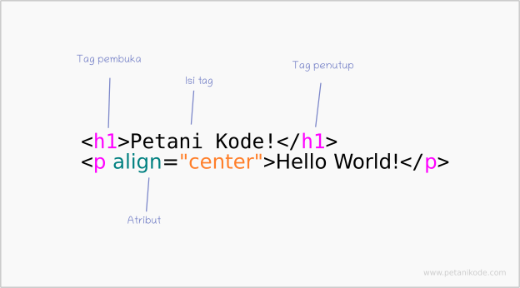
PENGERTIAN TAG

Slide 22
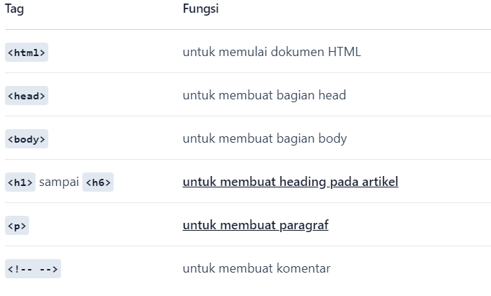

Slide 23
PENULISAN
<!DOCTYPE html> — untuk deklarasi type dokumen;
<html> — tag utama dalam HTML;
<head> — untuk bagian kepala dari dokumen;
<title> — untuk judul web;
<body> — untuk bagian body dari dokumen.

Slide 24
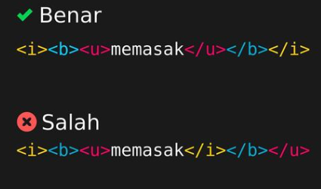
PENULISAN TAG
HINDARI PENGGUNAAN HURUF KAPITAL
Pastikan Menutup Tag dengan Benar

Slide 25
ELEMENT

Slide 26
PENGERTIAN ELEMENT
Elemen dalam HTML adalah sebuah komponen yang menyusun dokumen HTML.
Elemen kadang juga disebut sebagai node, karena ia merupakan salah satu jenis node yang menyusun dokumen HTML dalam diagram HTML tree.

Slide 27
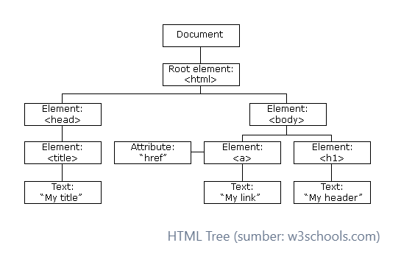
Pada diagram tersebut, terdapat tiga macam node: Node elemen, Node atribut, dan Node teks.

Slide 28
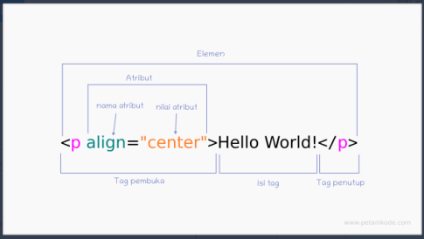
STRUKTUR ELEMENT
Elemen dibentuk dari tag pembuka, isi tag, dan tag penutup. Kadang juga ditambahkan beberapa atribut.

Slide 29
STRUKTUR ELEMENT
Pada contoh di atas, terdapat satu elemen <p> dengan atribut align="center" dan memiliki isi berupa teks, yakni Hello World!.
Elemen tidak selalu berisi teks, kadang berisi elemen lain. Ini biasanya kita sebut dengan nested element atau elemen di dalam elemen.

Slide 30
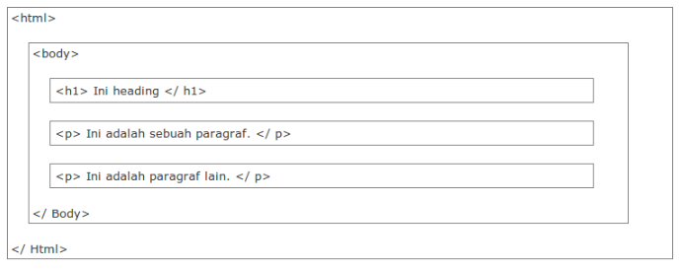
Elemen HTML ada banyak jenisnya. Ada elemen khusus untuk teks, ada elemen untuk multimedia, script, tabel, metadata, dll.

Slide 31
ATTRIBUT

Slide 32
PENGERTIAN ATTRIBUT
Atribut adalah kata kunci khusus yang berada di dalam tag pembuka.
Atribut juga disebut sebagai modifier yang akan menentukan perliaku dari elemen.

Slide 33
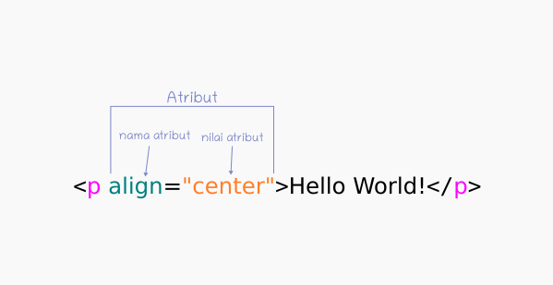
Atribut dapat ditambahkan pada elemen manapun.
Ada juga elemen yang mewajibkan menggunakan atribut seperti elemen <a>, <img>, <video>, dll.

Slide 34
CONTOH ATTRIBUT
Tag <a> adalah tag untuk membuat link.
Tag ini mewajibkan menambahkan atribut href untuk menyatakan halaman tujuan dari link.

Slide 35
CONTOH ATTRIBUT
Atribut src adalah atribut khusus untuk tag <img> yang fungsinya untuk menentukan gambar yang akan ditampilkan.
Atribut width dan height adalah atribut yang mengatur ukurannya.
Jumlah atribut pada elemen bisa lebih dari satu.

Slide 36
JENIS-JENIS ATTRIBUT HTML
Tiap-tiap elemen kadang memiliki atribut khusus yang hanya bisa digunakan pada elemen tersebut.
Ada juga atribut yang bersifat global dan bisa ditambahkan ke semua elemen.

Slide 37
Atribut Global
Atribut Global adalah atribut yang bisa ditambahkan pada semua elemen HTML.

Slide 38
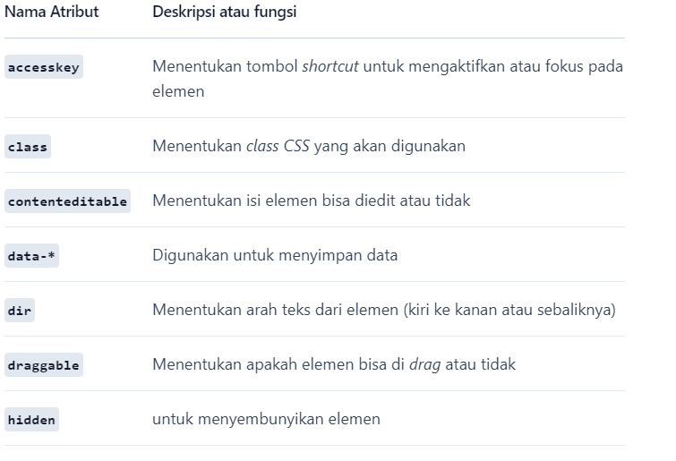

Slide 39
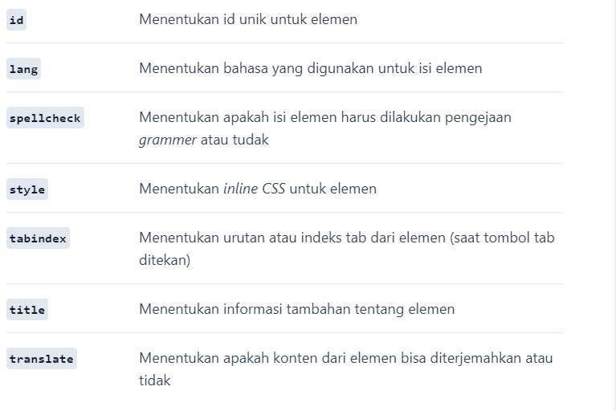

Slide 40
Atribut Event
Atribut event adalah atribut yang digunakan untuk menentukan aksi yang akan dilakukan saat terjadi sesuatu pada elemen.
Atribut ini nanti akan banyak digunakan pada pemrograman Javascript.

Slide 41
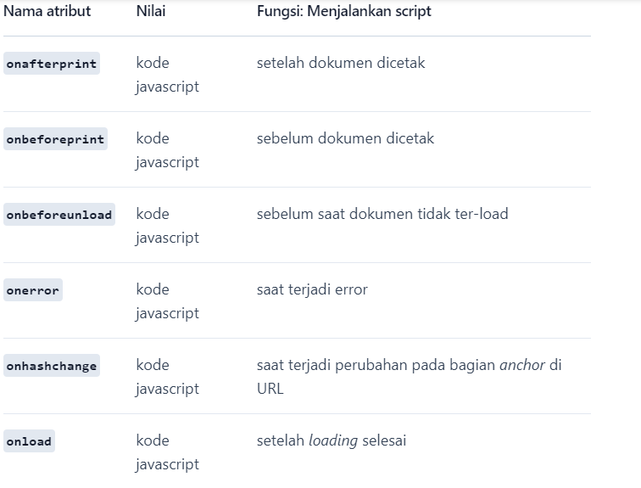

Slide 42
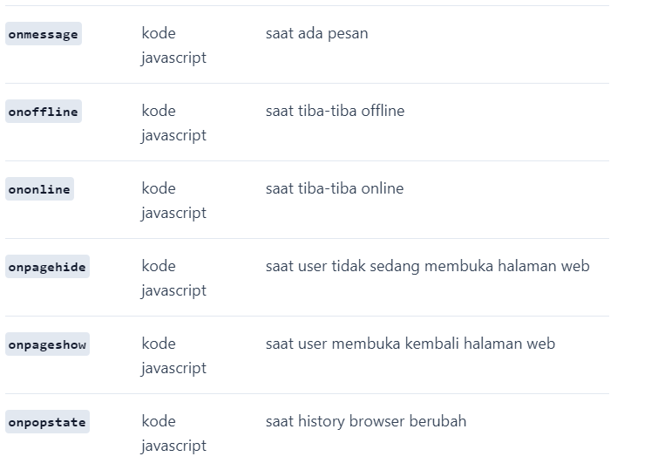

Slide 43
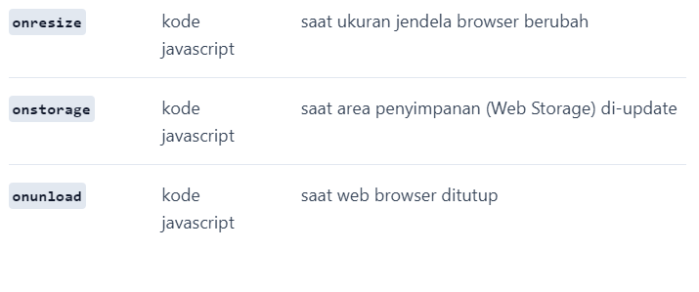
ATTRIBUT LAIN DAPAT DI AKSES PADA LAMAN https://www.w3schools.com/tags/ref_eventattributes.asp

Slide 44
Atribut Khusus
Atribut khusus adalah atribut yang hanya bisa dipakai pada elemen tertentu dan kadang atribut ini tidak bisa digunakan pada elemen yang lain.

Slide 45
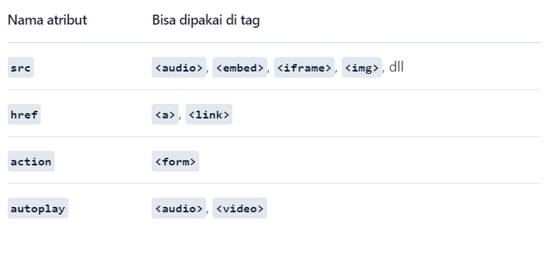

Slide 46

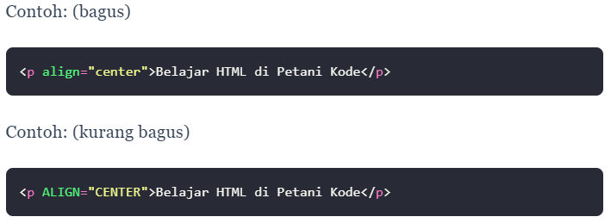
PENULISAN ATRRIBUT
TIDAK MENGGUNAKAN HURUF KAPITAL

Slide 47
PENULISAN ATTRIBUT
Gunakan Tanda Petik
tanda petik untuk mengisi nilai atribut yang mengandung teks.
Karena jika terdapat lebih dari satu kata, ia akan menciptakan spasi dan akan dianggap sebagai atribut baru.

Slide 48
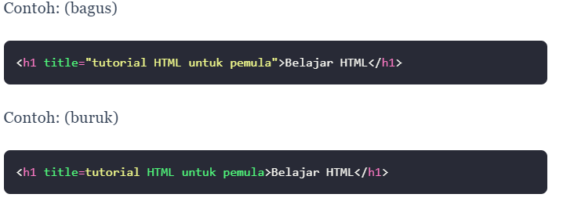

Slide 49
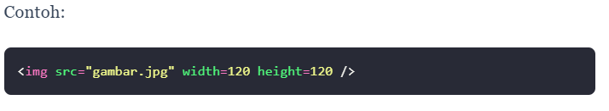
Tanda petik yang digunakan, boleh petik ganda (") dan juga petik tunggal (').
untuk nilai angka, boleh pakai tanda petik dan juga boleh tidak.

Slide 50
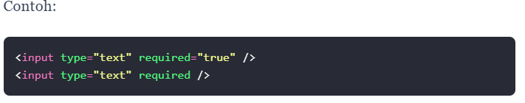
atribut yang bernilai boolean (true dan false).. nilainya boleh ditulis dan boleh tidak.

Slide 51
Jika ada atribut yang memiliki lebih dari satu nama, maka ia ditulis dengan tanda min (-), bukan spasi.

Slide 52
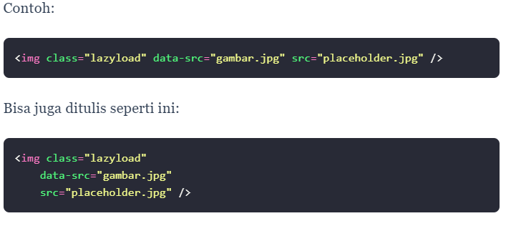
spasi juga digunakan untuk memisahkan dua atau lebih atribut.

